Slide 1

津沽大地之旅
天津大学附属中学
高一1班
田静远
2023年10月

Slide 2

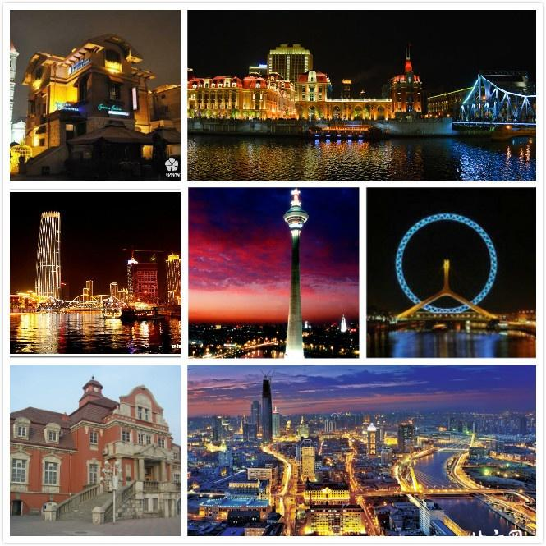
天津
天津，简称津，中华人民共和国直辖市、国家中心城市、超大城市、环渤海地区经济中心、首批沿海开放城市，全国先进制造研发基地、北方国际航运核心区、金融创新运营示范区、改革开放先行区。

Slide 3
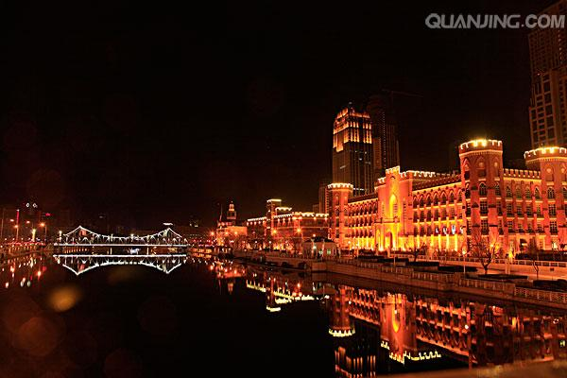
发展历史
天津自古因漕运而兴起，明永乐二年十一月二十一日（1404年12月23日）正式筑城，是中国古代唯一有确切建城时间记录的城市。历经600多年，造就了天津中西合璧、古今兼容的独特城市风貌。

Slide 4
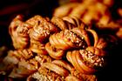
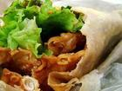
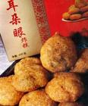
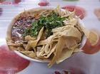
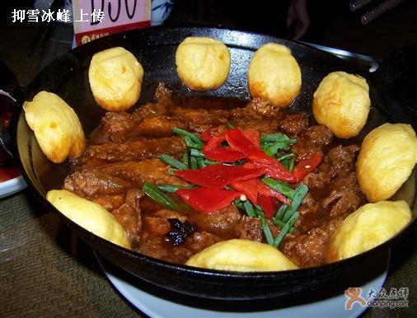
其一-津门小吃街

Slide 5
天津风味小吃数不胜数。且不说被誉为“津门三绝”的狗不理包子、桂发祥麻花、耳朵眼炸糕，仅民间小吃就不下千余种。如蒸食类中的各种蒸饼、糕干、喇嘛糕……

Slide 6
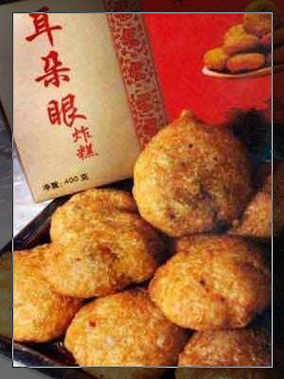
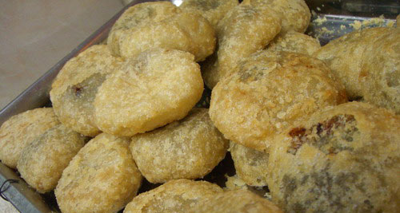
耳朵眼炸糕
津门食品三绝之一。因店铺紧靠耳朵眼胡同而得名。距今已近百年。外焦里嫩、细甜爽口、香味芬芳。1989年获商业部金鼎奖。 广受全世界的赞誉。

Slide 7
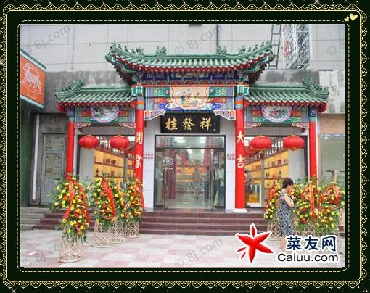
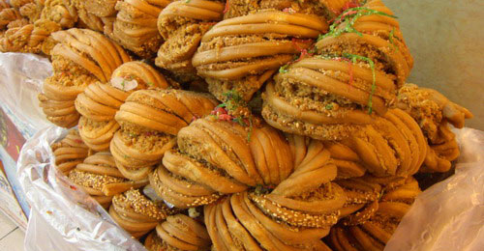
桂发祥麻花 （十八街麻花）
由桂发祥公司原创的什锦夹馅麻花是天津著名风味小吃。金黄色像一根棍形的麻花，夹着冰糖块，上面撒着青红丝和瓜条等小料，散发着香甜的桂花味。即使放上个把月，吃时仍然酥脆可口。每逢节日买几根桂发祥麻花送给亲朋好友，成了天津人的一种习俗。

Slide 8
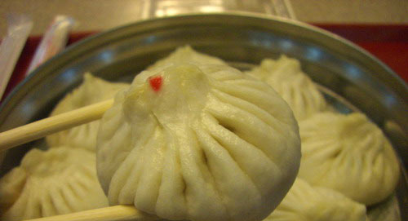
狗不理包子
津门食品三绝之一。创始于清朝末年。因店主高贵友乳名狗不理而扬名。制作工艺严格，实行独特的“八步操作法”。
肉馅松散、包褶均匀、肥而不腻、清香适口。1989年获全国食品金鼎奖。

Slide 9
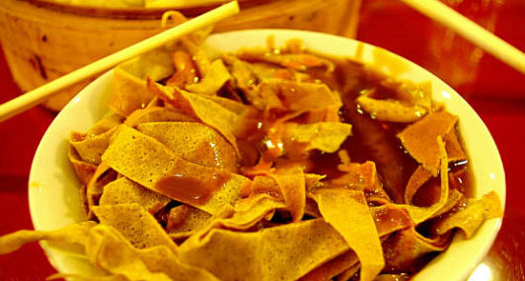
锅巴菜
绿豆、小米面摊成锅巴，切为柳叶，放卤汁中煮成。配以香菜、香干、麻酱、辣油、腐乳等佐料。色泽美观，多味混合，清素爽口，香嫩有咬劲，是老天津人必备的早餐食品。

Slide 10
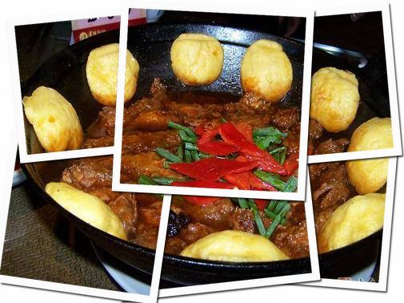
贴饽饽熬鱼
天津民间流传美食。特点是玉米面饽饽颜色金黄、底面焦脆。小鱼 味鲜香浓，鱼骨酥软。

Slide 11
其二-津门文化

Slide 12
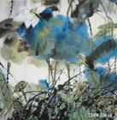
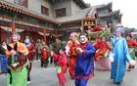
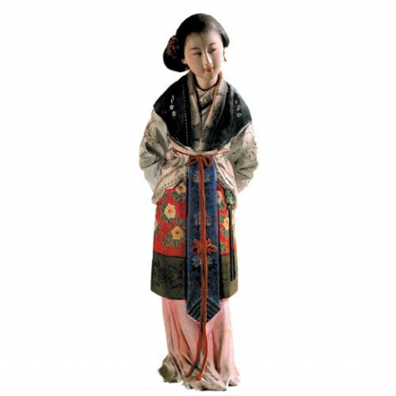

民俗文化
My hometown
----tianjin
天津市是历史文化名城。天津地区早在新石器时代就有先民在此繁衍。
在天津众多的民间艺术中，最具代表性的就是杨柳青木版年画，泥人张彩塑，风筝魏风筝都是我国民间艺术瑰宝。

Slide 13
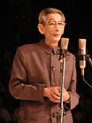
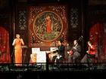
曲艺文化
My hometown
----tianjin
诸多曲艺形式发源、兴盛和发展的地方。
天津时调、天津快板、京东大鼓、京韵大鼓、铁片大鼓、快板书等曲艺形式是在天津形成；
而京剧、河北梆子、相声、评剧、评书、单弦、梅花大鼓、西河大鼓等是在天津兴盛和发展的。
相声和京剧更是天津曲艺的重要代表。天津著名的相声演员有：马三立、侯宝林、常宝堃、高英培、马季、冯巩、牛群、郭德纲、于谦等。

Slide 14
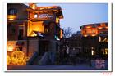
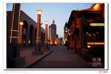
租界文化
My hometown
----tianjin
天津意式风情区，是意大利本国以外在世界上唯一一处大型建筑群。全区1902年建成，为当时意大利在中国天津的租界区，也是中国唯一的意大利租界。很多意大利租界时期留下的小洋楼和名人故居，最著名的是梁启超饮冰室，冯国璋故居，曹禺故居，华世奎故居，第一工人文化宫（原回力球馆）和意大利兵营等风貌建筑。

Slide 15
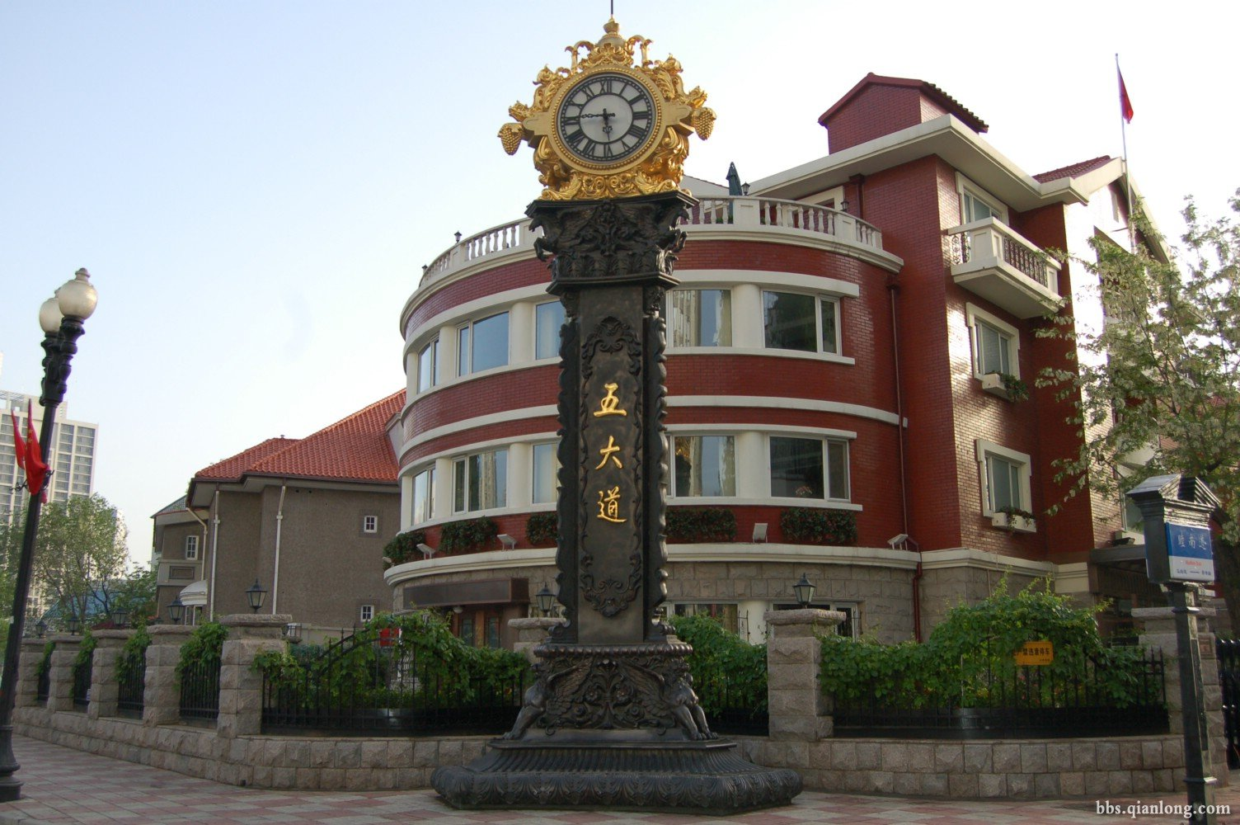
租界文化
My hometown
----tianjin
天津五大道，重庆、常德、大理、睦南及马场为名的五条街道。
汇聚着英、法、意、德、西班牙等国各式历史风貌建筑230多幢，名人名宅50余座。 历史风貌建筑呈现出丰富多样特点，例如文艺复兴式、希腊式、哥特式、浪漫主义、折衷主义以及中西合璧式等，构成了一种凝固的艺术。

Slide 16
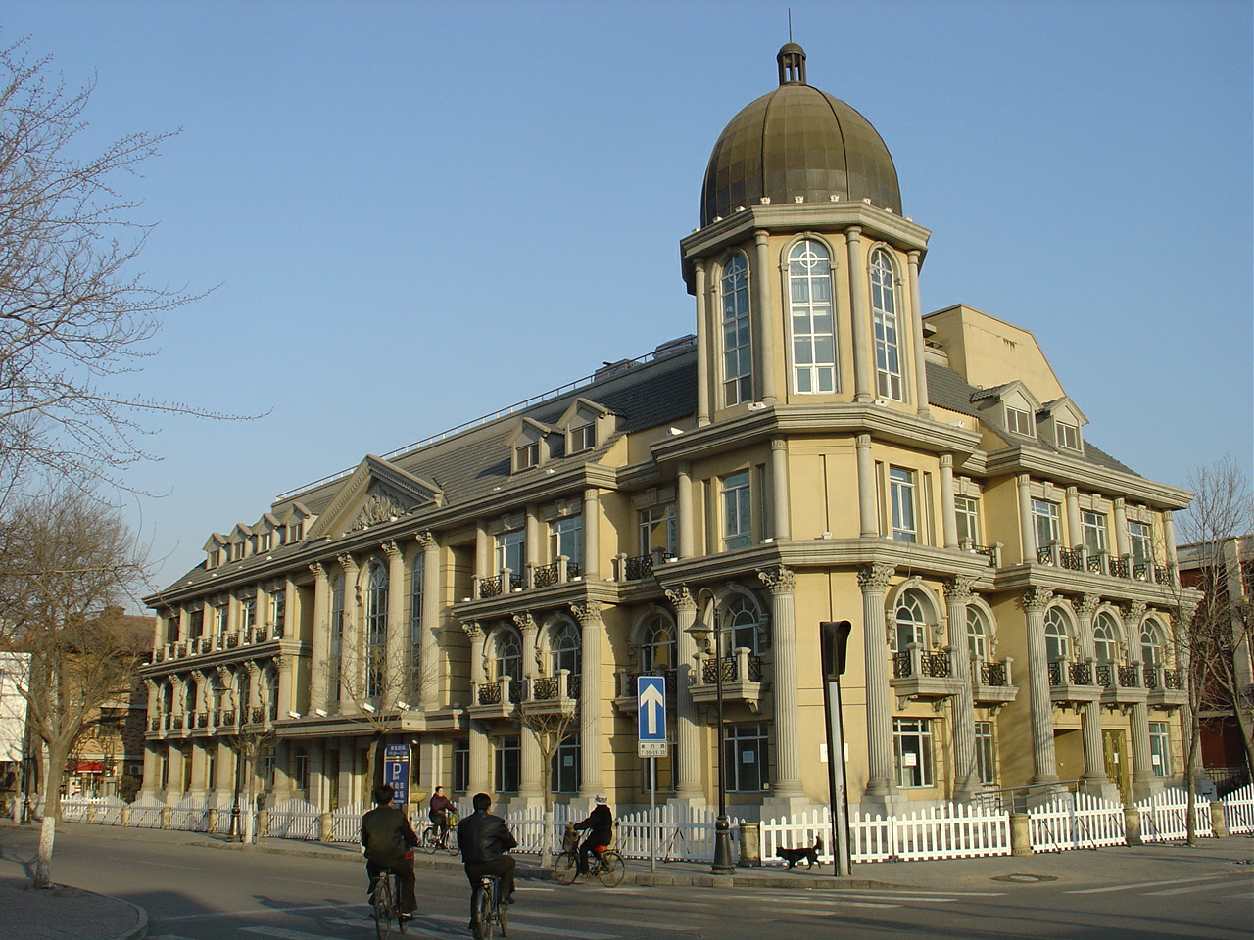
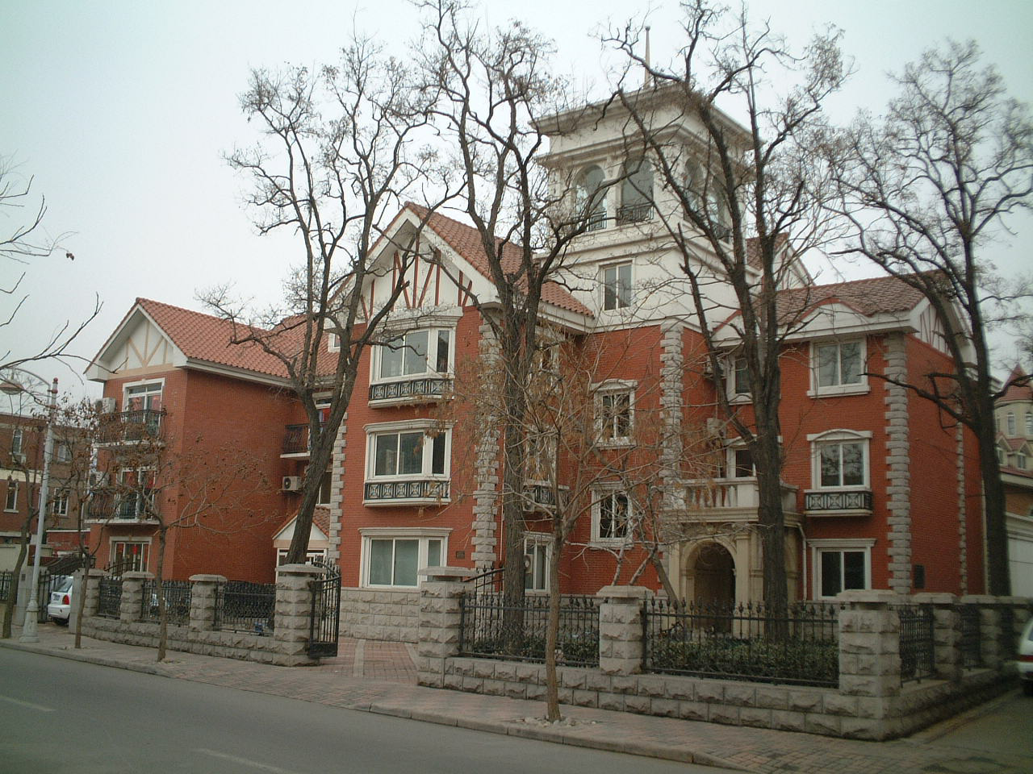
My hometown
----tianjin

Slide 17
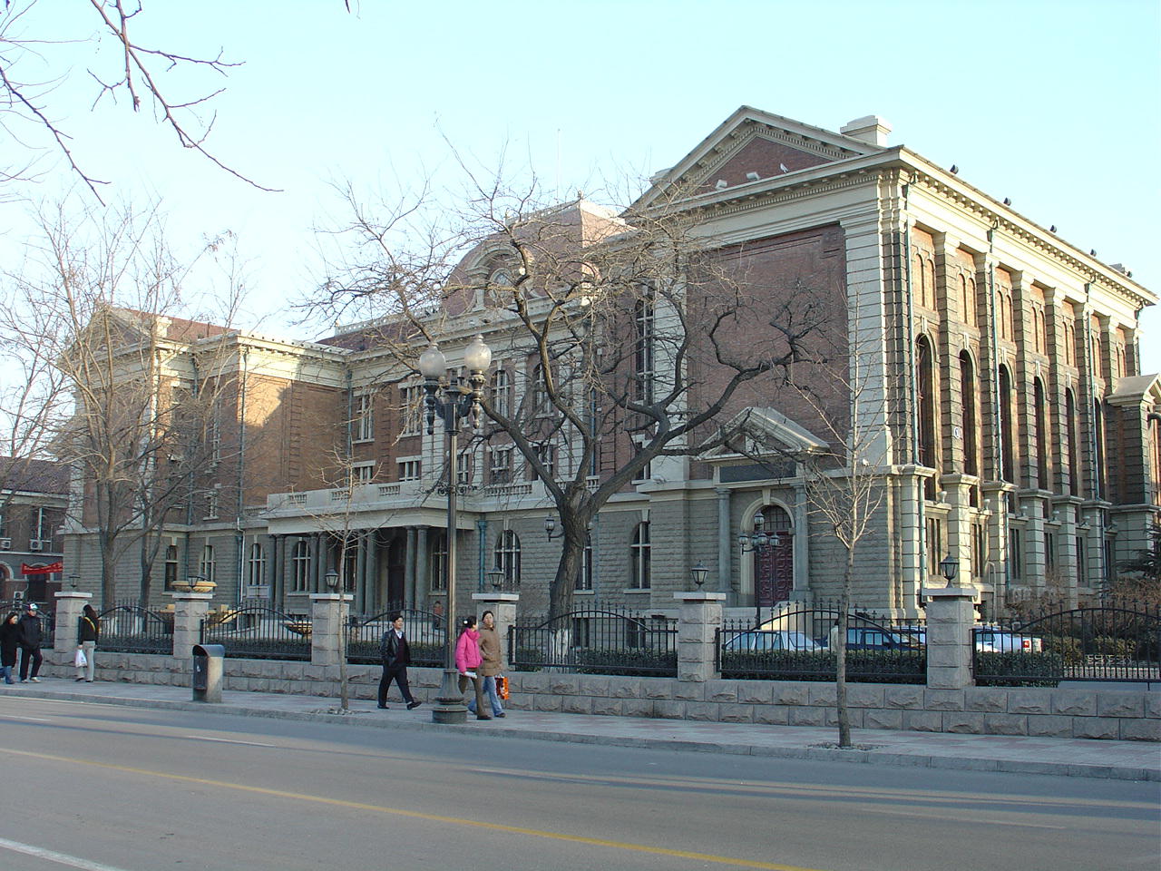
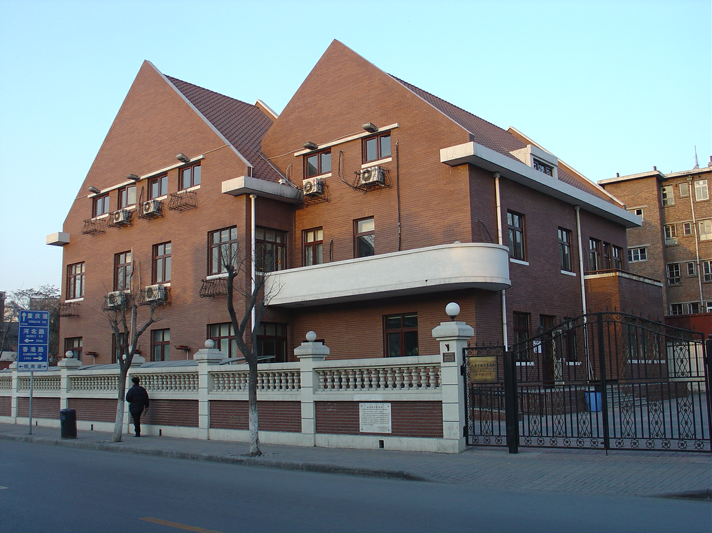
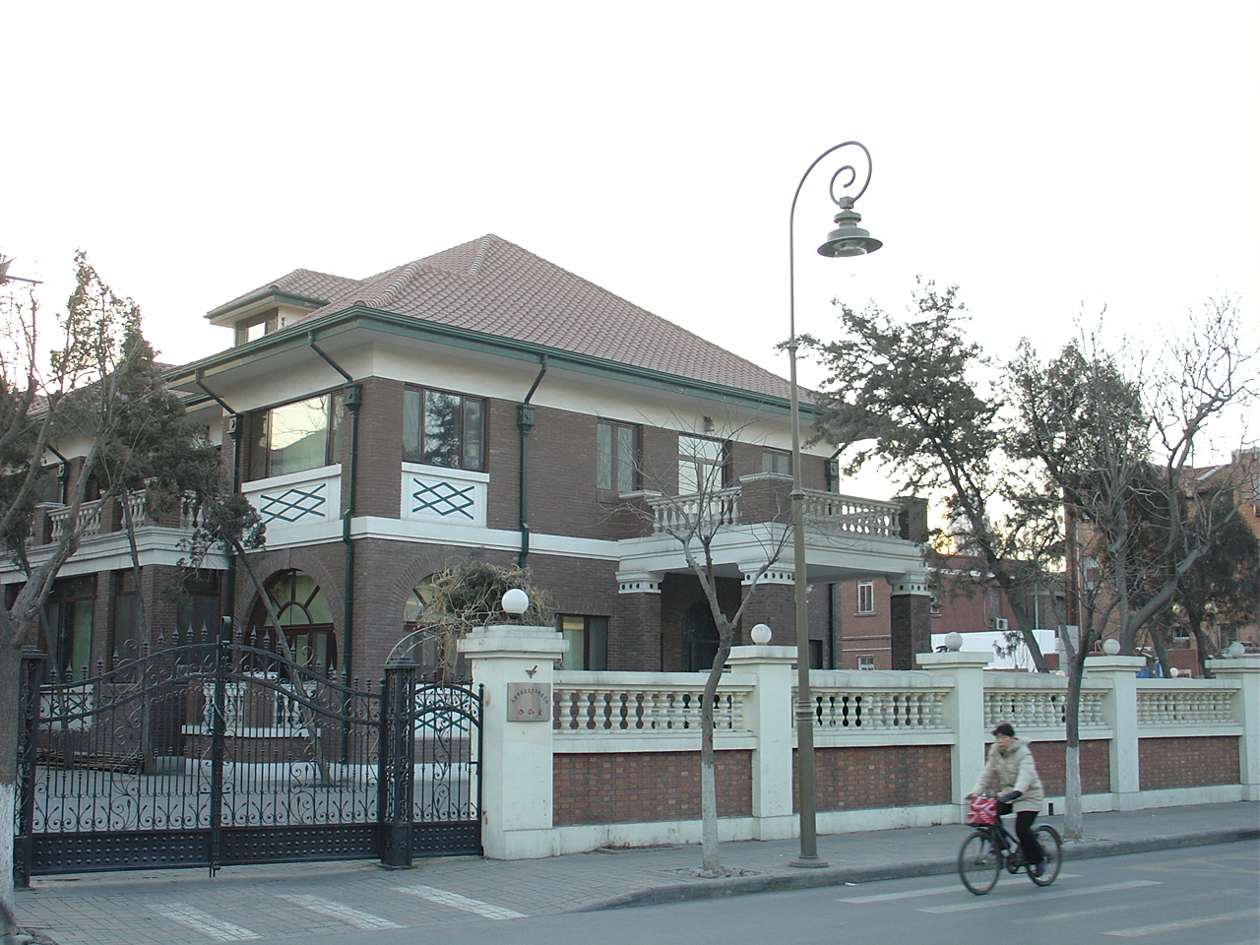
My hometown
----tianjin

Slide 18
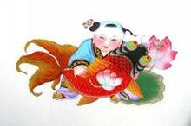
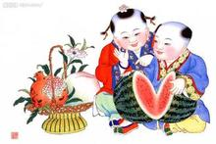
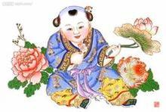
书画文化
My hometown
----tianjin
天津绘画历史久远，康熙乾隆年间，天津画坛是正统画风的重要领地。天津书法界早期有四大家，华世奎、孟广慧、严修、赵元礼。天津书画八大家有王学仲、孙其峰、孙克纲、王颂余、萧朗、爱新觉罗溥佐、赵松涛、穆仲芹，而弘一法师李叔同的书画技艺同样精湛。

Slide 19
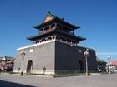
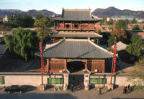
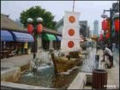
古城文化
My hometown
----tianjin
天津是著名的历史文化名城,全国级的有独乐寺、大沽口炮台、望海楼教堂、义和团吕祖堂坛口遗址等。
世界文化遗产的黄崖关古长城，有各种造型的烽火台20多座，盘旋于群山峻岭之中，四周风景优美如画。

Slide 20
谢谢观赏！

